Slide 1
Замки Беларуси
Замки Беларуси - живые символы истории страны, важные достопримечательности Беларуси, которые непременно стоит посетить туристу. Эти величественные сооружения не только красивы и уникальны, имеют богатую историю, связанную с разными эпохами и событиями. Но, к сожалению, лишь немногие из замков уцелели до наших дней.
Замки сооружались в удобных для обороны местах ― на возвышенностях («горные») или в низинах («дольные»).

Slide 2
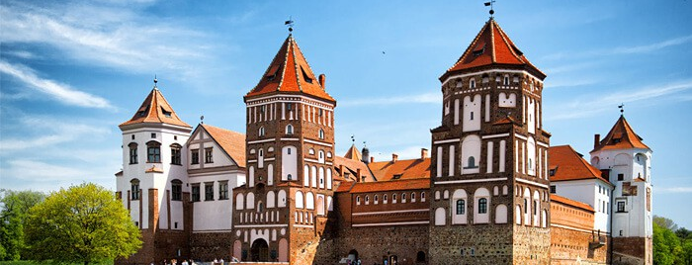
Мирский замок был сооружен в этом местечке в середине 16-го века,однако его владельцы постоянно менялись. Старинные стены и аллеи хранят много историй, но сейчас часто используют в качестве декораций для съемок фильмов, чему способствует тот факт, что в конструкции Мирского замка можно увидеть редкое сочетание готики, барокко и ренессанса.
Мирский замок

Slide 3
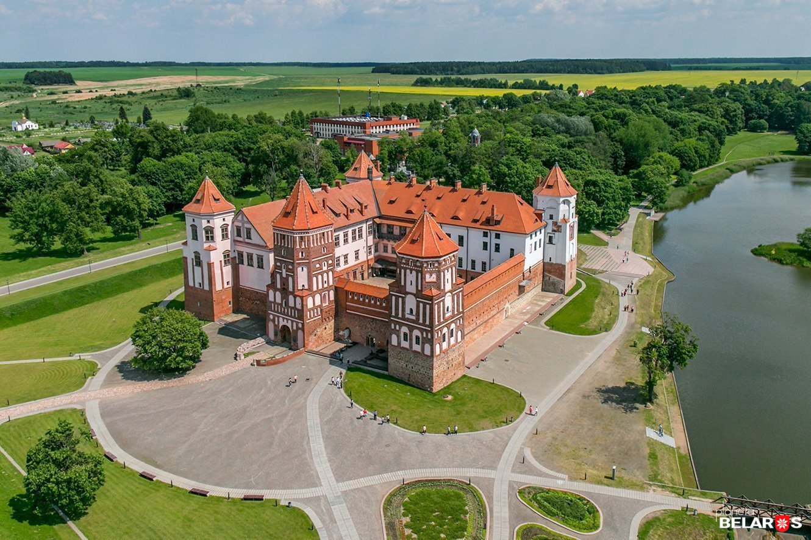

Slide 4
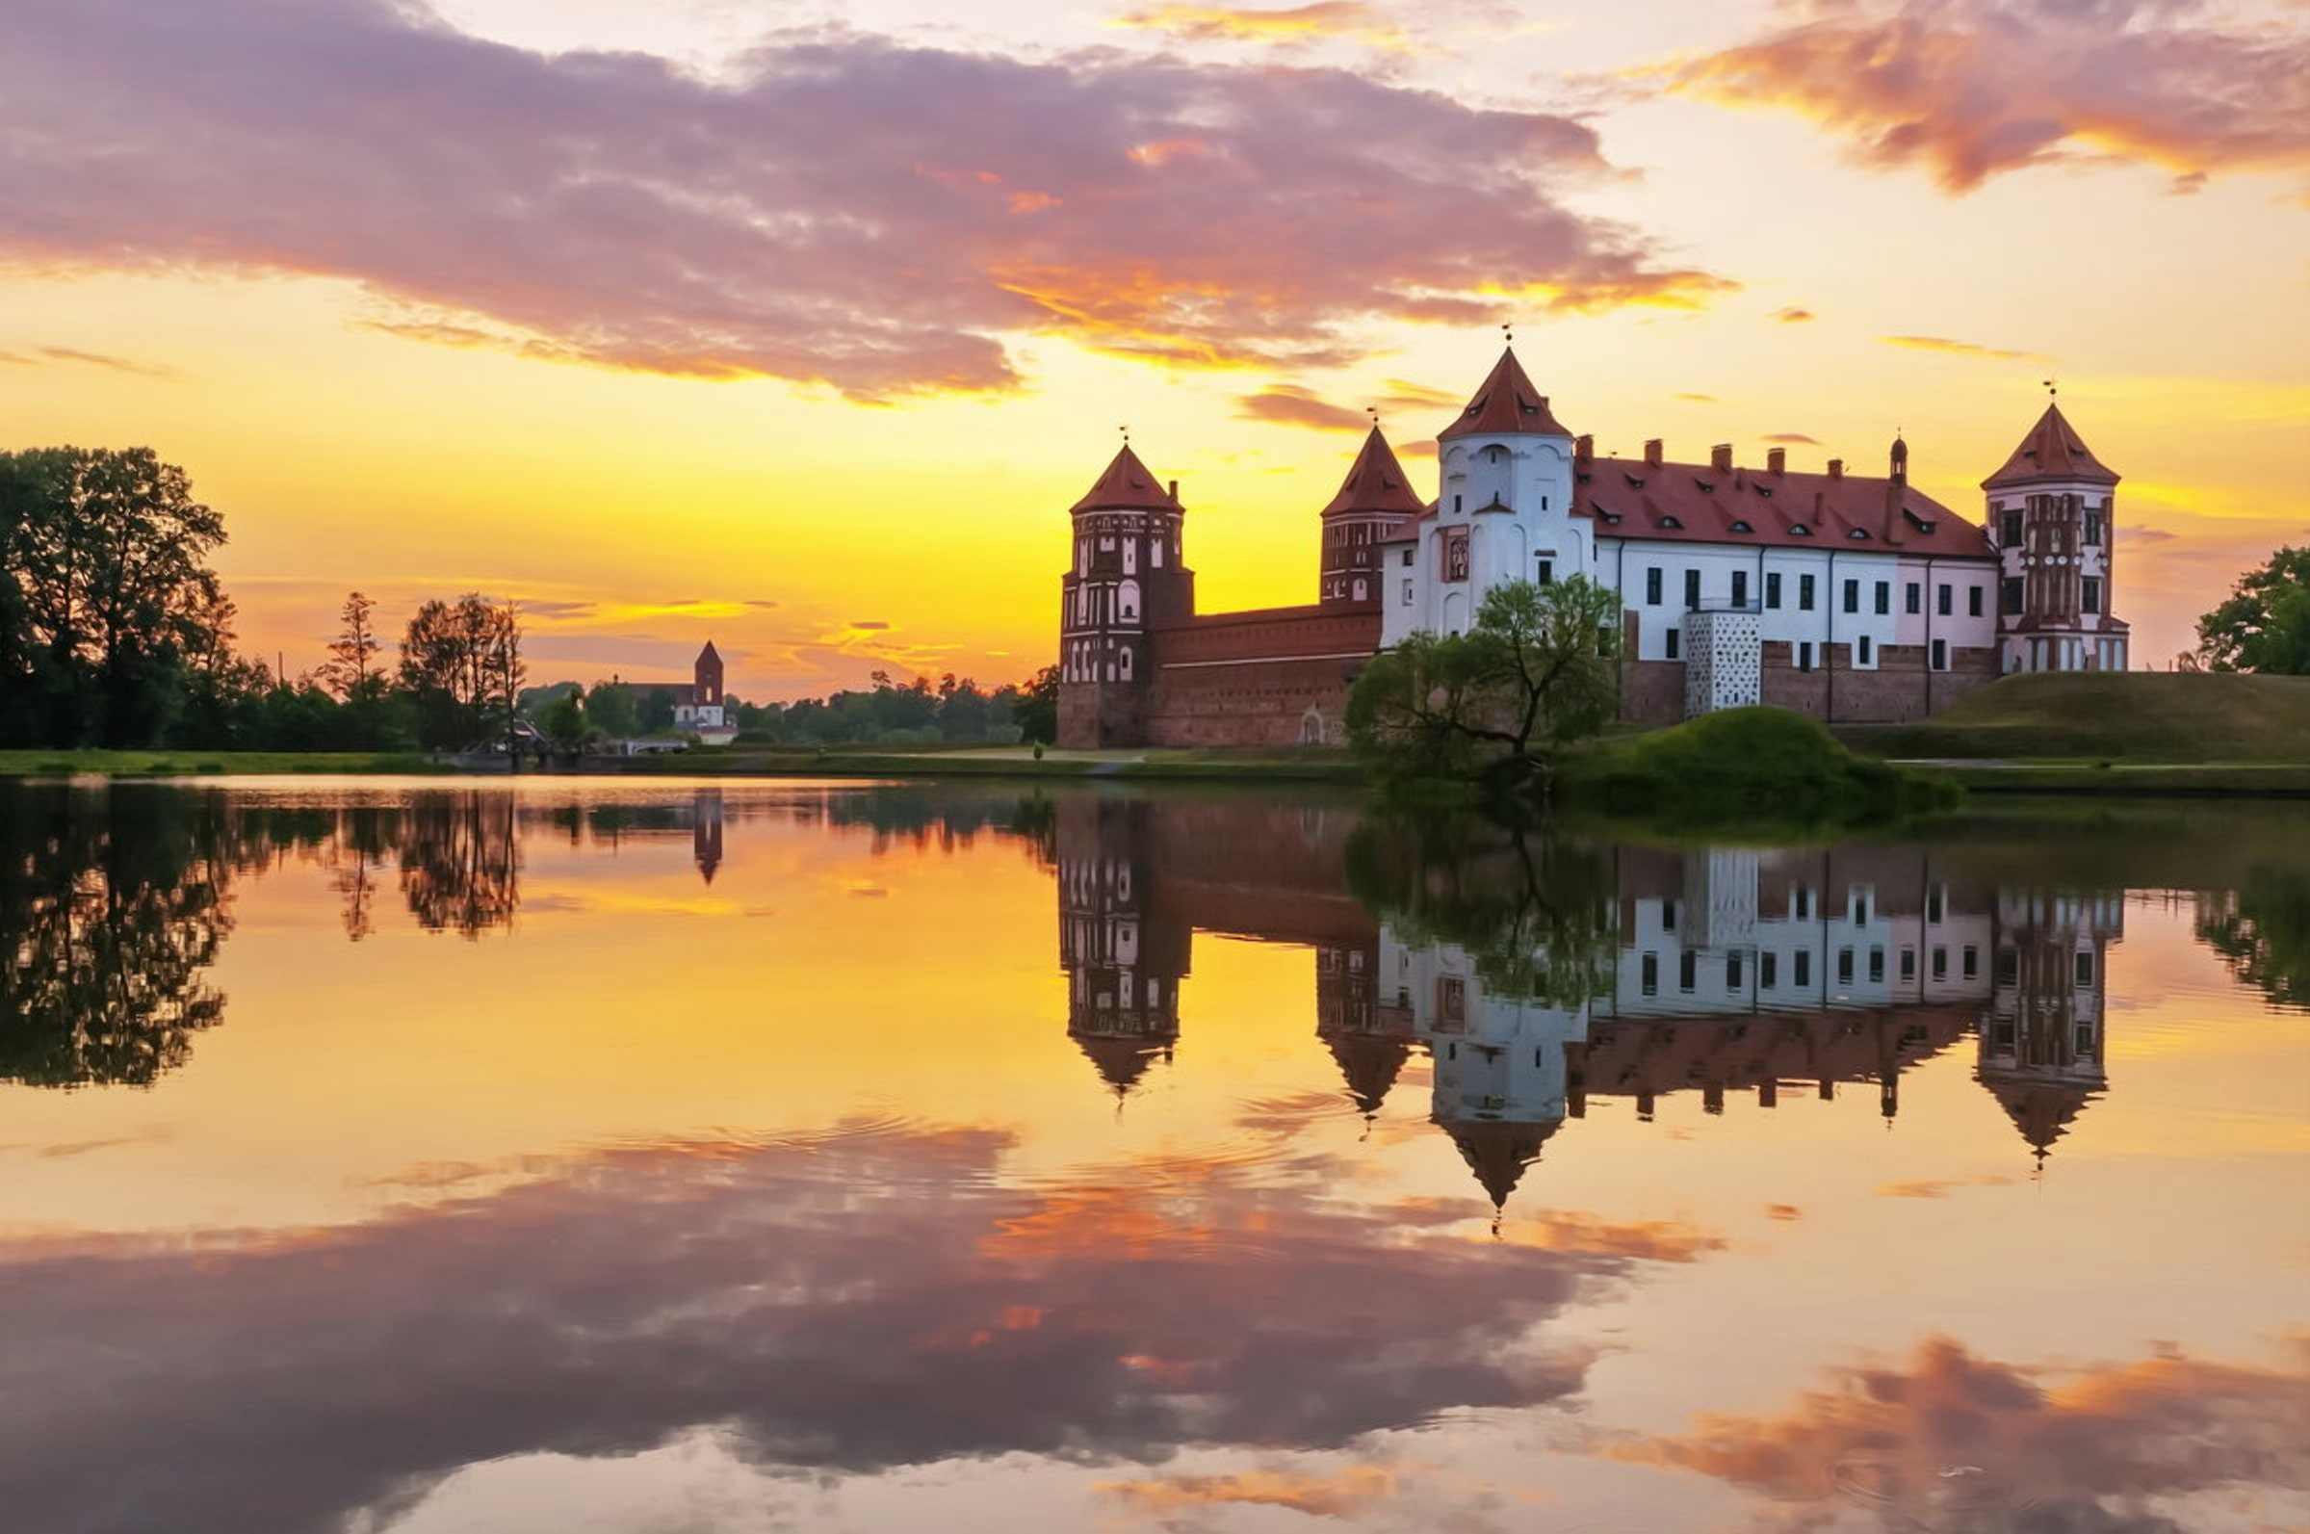

Slide 5
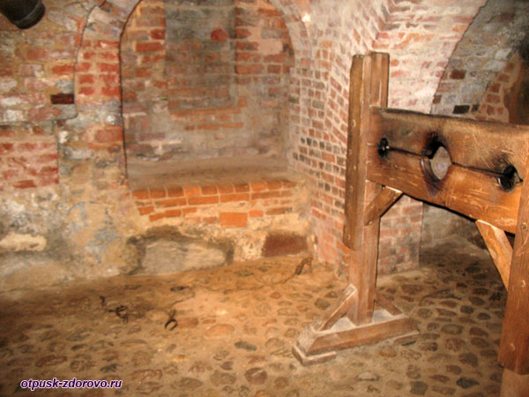

Slide 6
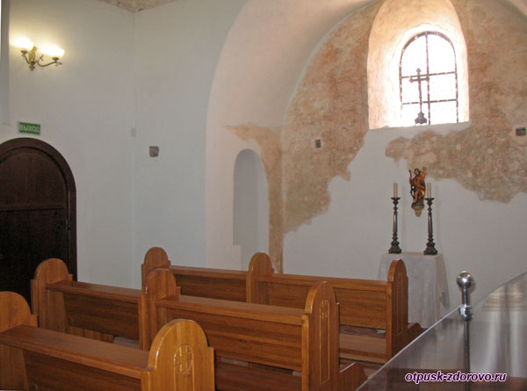

Slide 7
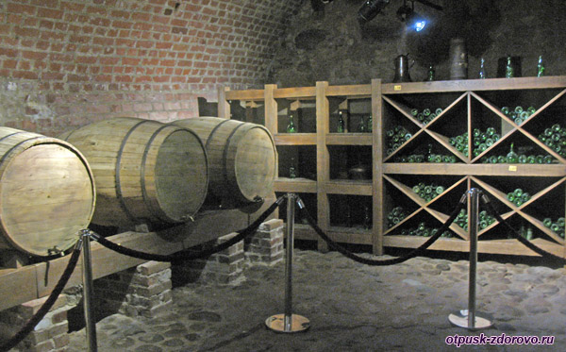

Slide 8
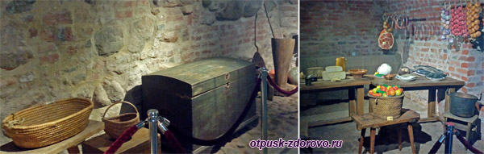

Slide 9
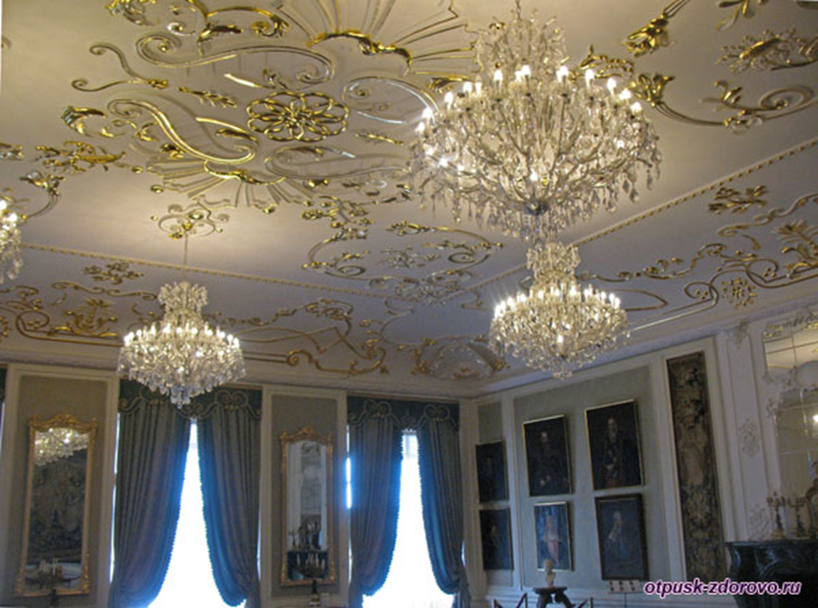

Slide 10
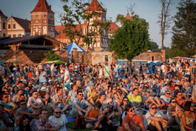
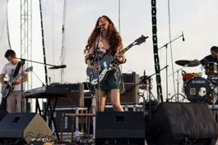
Фестиваль в Мирском замке «Mirum Music Festival»

Slide 11
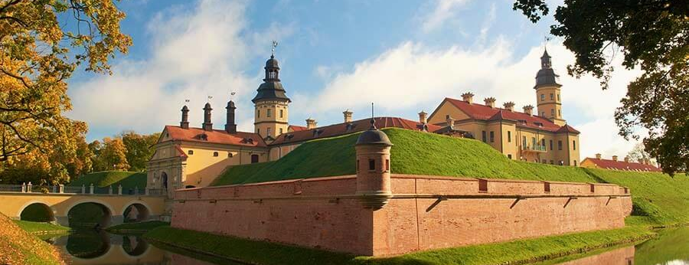
Несвижский замок
Несвижский дворцово-замковый комплекс, недавно предстал перед туристами окончательно отреставрированным во всей своей красе.
Замок является объектом Всемирного наследия ЮНЕСКО. Его стоит посетить еще и потому, что он находится всего лишь в двух часах пути от Минска.
На территории замка в разное время года активно проводятся различные фестивали и вечера музыки. Можно устроить пикник на природе, искупаться, покататься на велосипеде или карете по его паркам: японскому, английскому и другим.

Slide 12
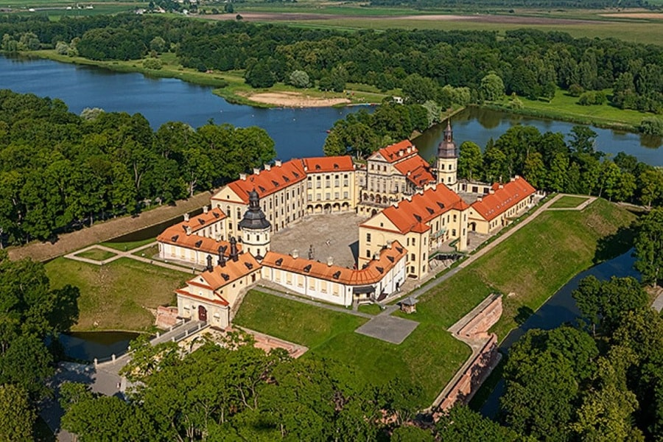

Slide 13
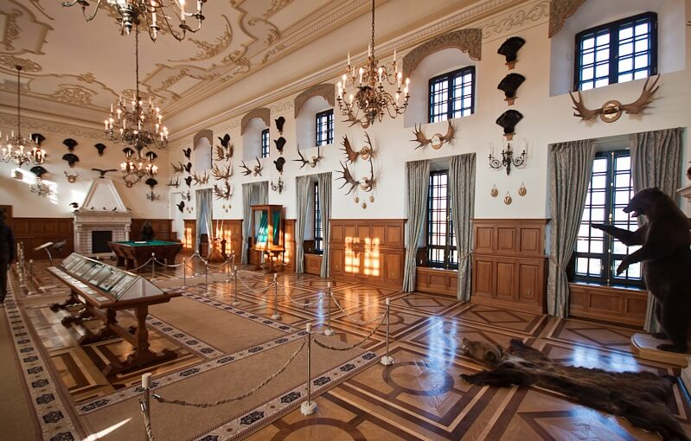

Slide 14
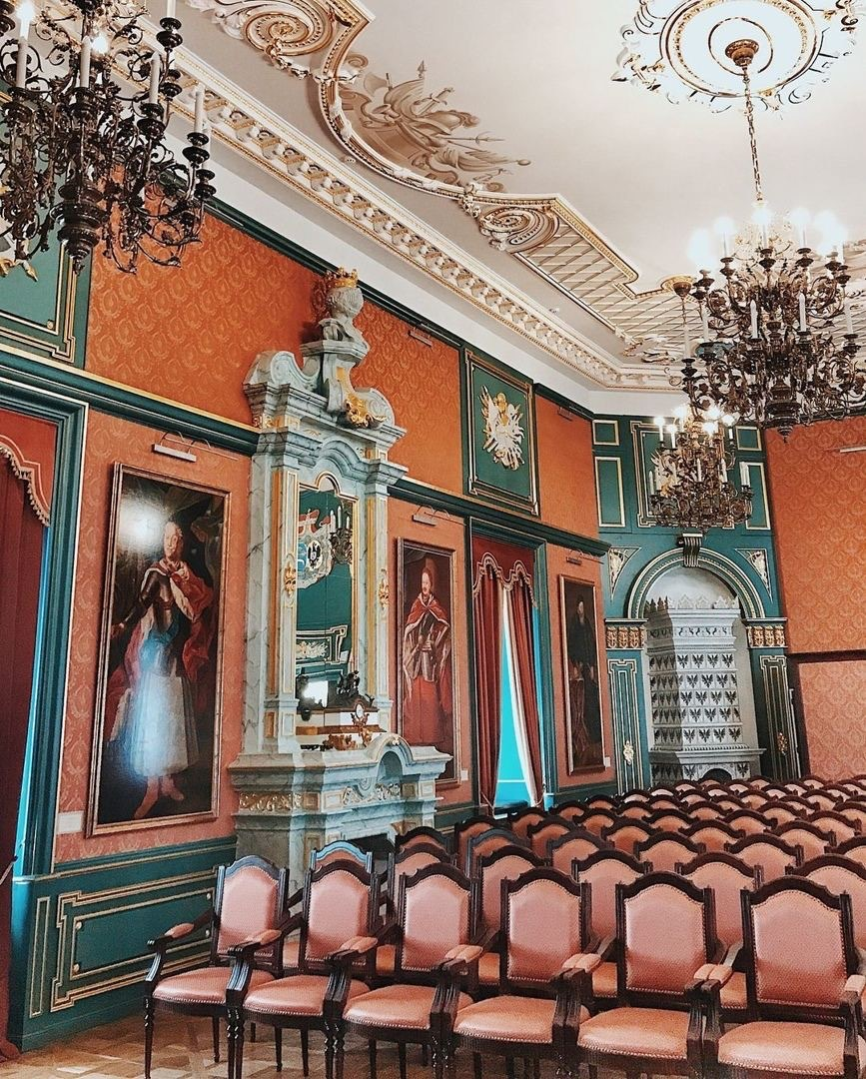
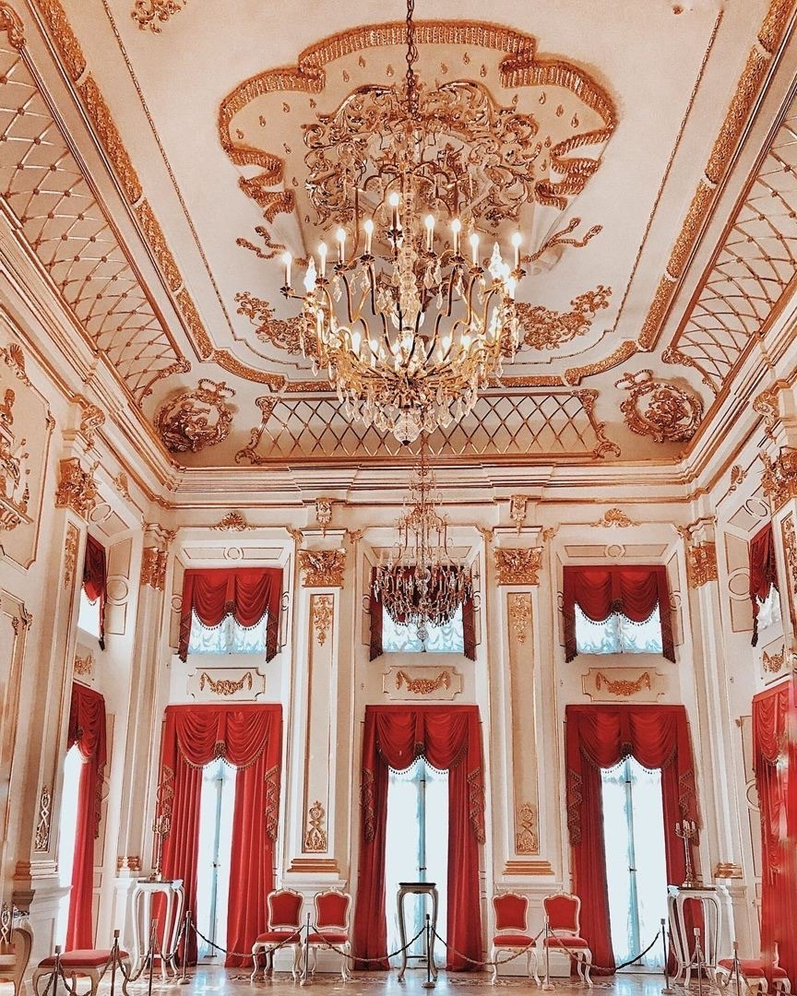

Slide 15
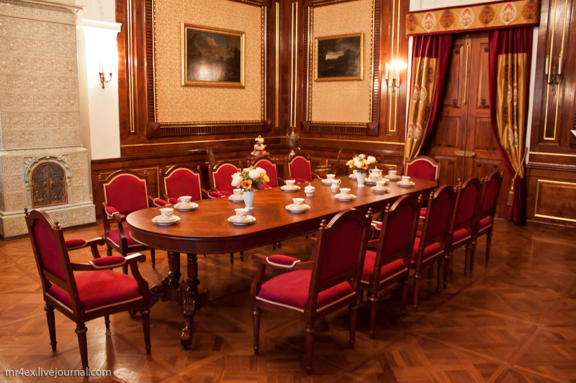

Slide 16
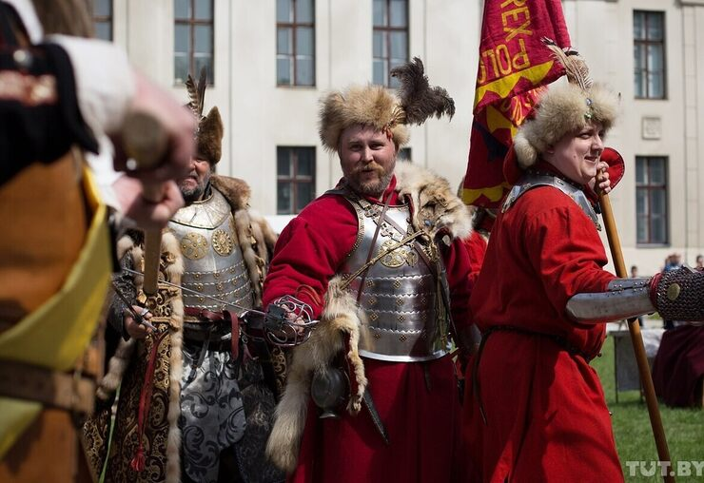
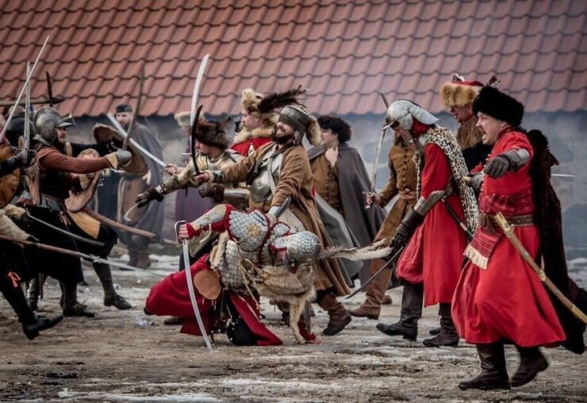
Фестиваль исторической реконструкции «Несвижская фортеция» в Несвижском замке

Slide 17
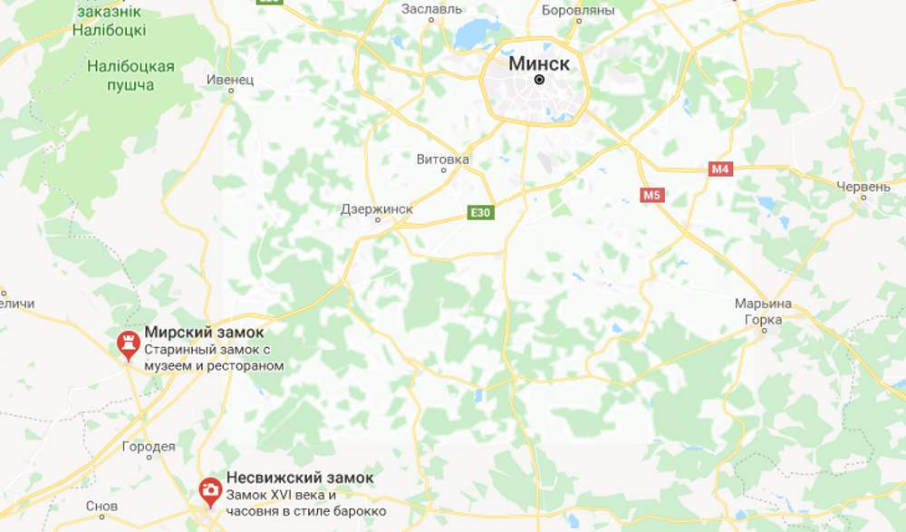

Slide 18
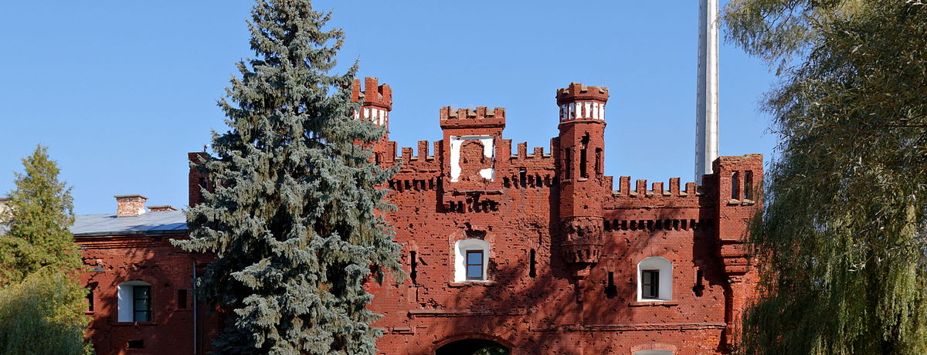
Брестская крепость
Бре́стская кре́пость— крепость в черте города Бреста, у впадения реки Мухавец в Западный Буг.
8 мая 1965 года Брестской крепости присвоено звание крепость-герой. С 1971 года является мемориальным комплексом. Мемориал «Брестская крепость-герой» построен по проектам скульптора Александра Павловича Кибальникова. К площади Церемониалов примыкают здание Музея обороны Брестской крепости и руины Белого дворца. Композиционным центром является главный монумент «Мужество», на его обратной стороне размещены рельефные композиции, рассказывающие об отдельных эпизодах героической обороны крепости.

Slide 19
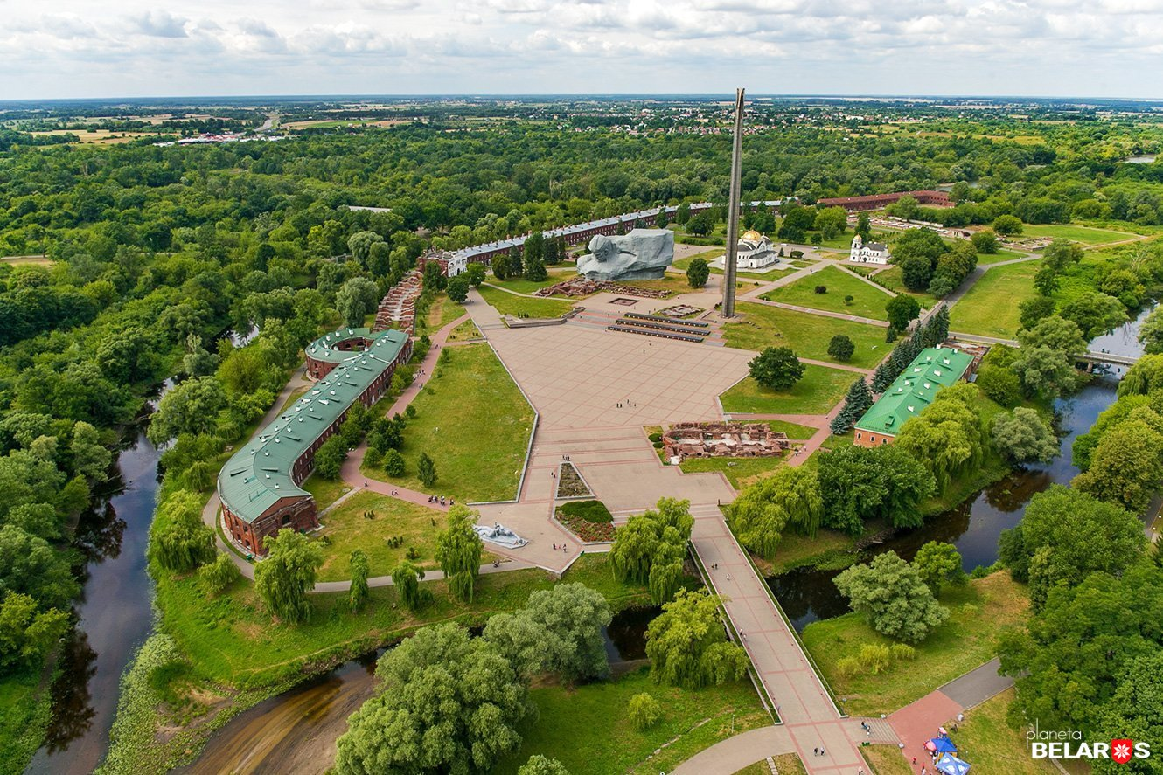

Slide 20
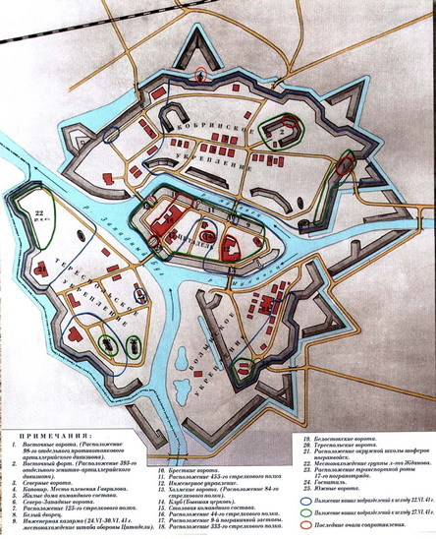

Slide 21
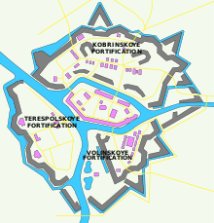

Slide 22
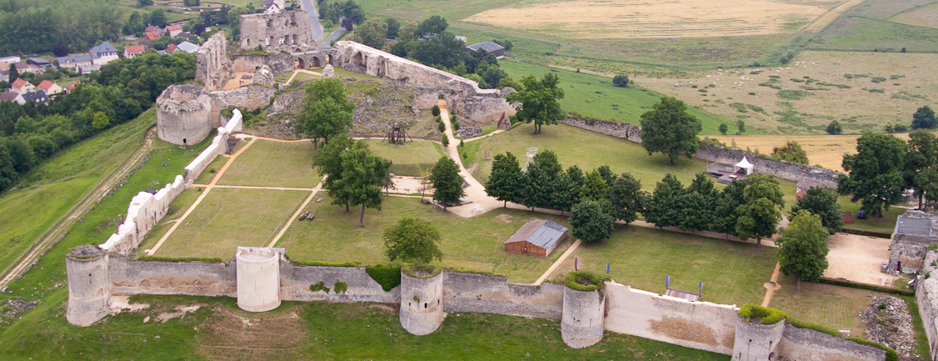
Кревский замок
На его территории постоянно проходят разнообразные мероприятия, преимущественно на фольклорную тематику. Сам Кревский замок построен князем Гедимином из красного кирпича и камня. Сюда можно приехать летом с палаткой и прекрасно

Slide 23
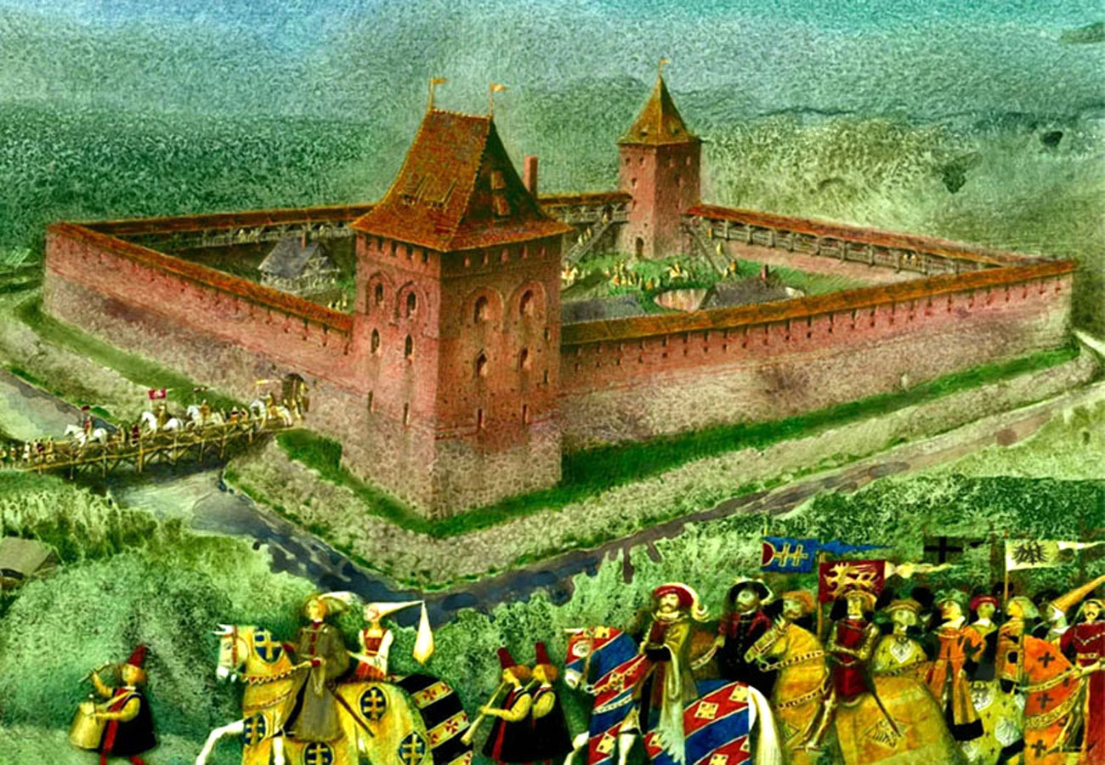

Slide 24
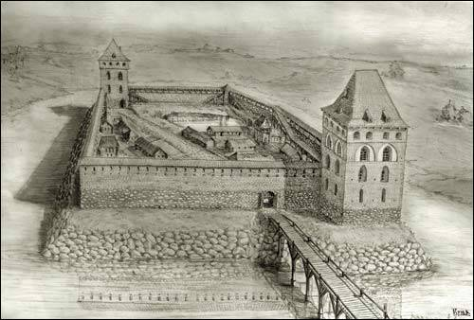

Slide 25
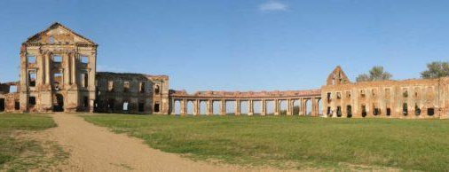
К нашему времени сохранились главный и восточный корпуса, а также брама и боковые флигели. На территории дворцового комплекса проходит ежегодный фестиваль «Ружанская брама», собирающий тысячи гостей не только с Беларуси, но и со всей Европы.
Дворец в Ружанах

Slide 26
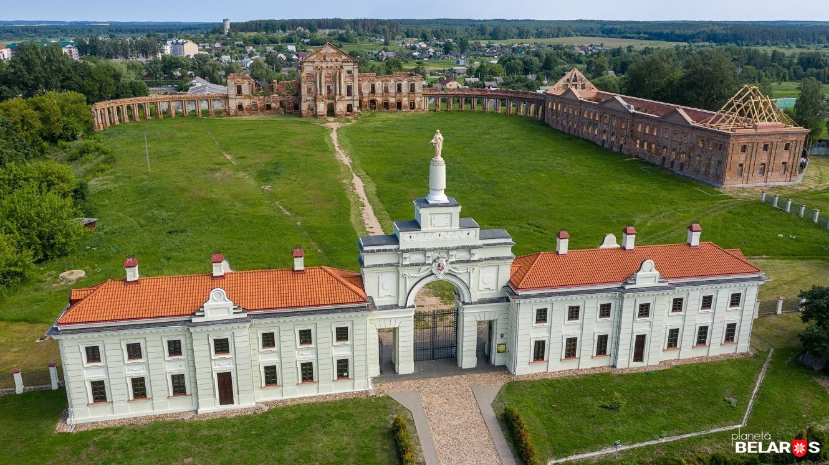

Slide 27
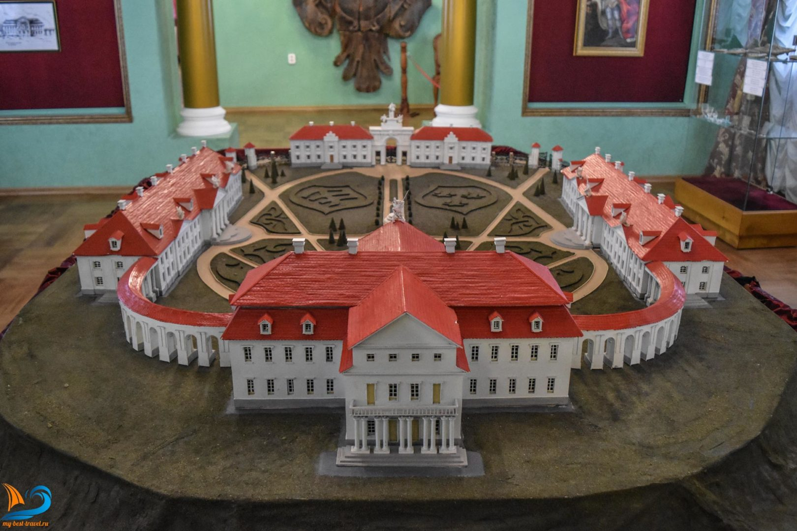

Slide 28
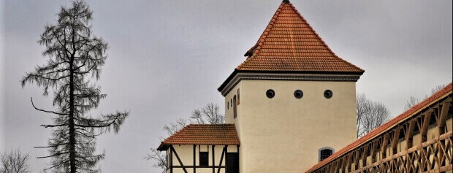
Любчанский замок
В глубинке Беларуси, на берегу Немана, в 150 км от Минска находится Любчанский замок. Это место стоит посетить любознательному туристу, который интересуется историей Беларуси и любит живописные пейзажи: вблизи посёлка Любча они действительно стоящие. Здесь можно порыбачить и покупаться, насладиться закатами на берегу Немана.
Сам замок был построен во второй половине XVI века, неоднократно разрушался и менял своих владельцев. На данный момент сохранились лишь две башни Любчанского замка, силами волонтёров ведется их реконструкция.

Slide 29
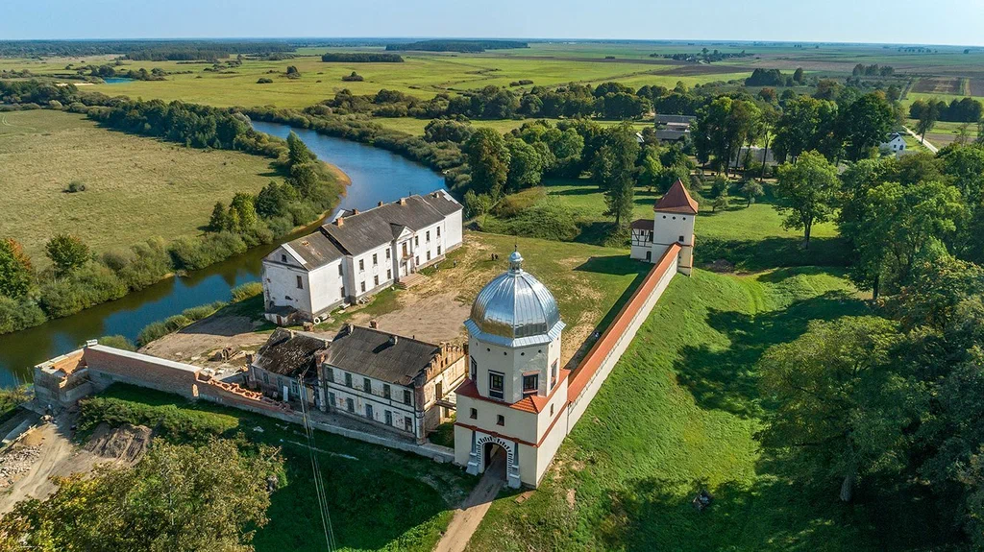

Slide 30
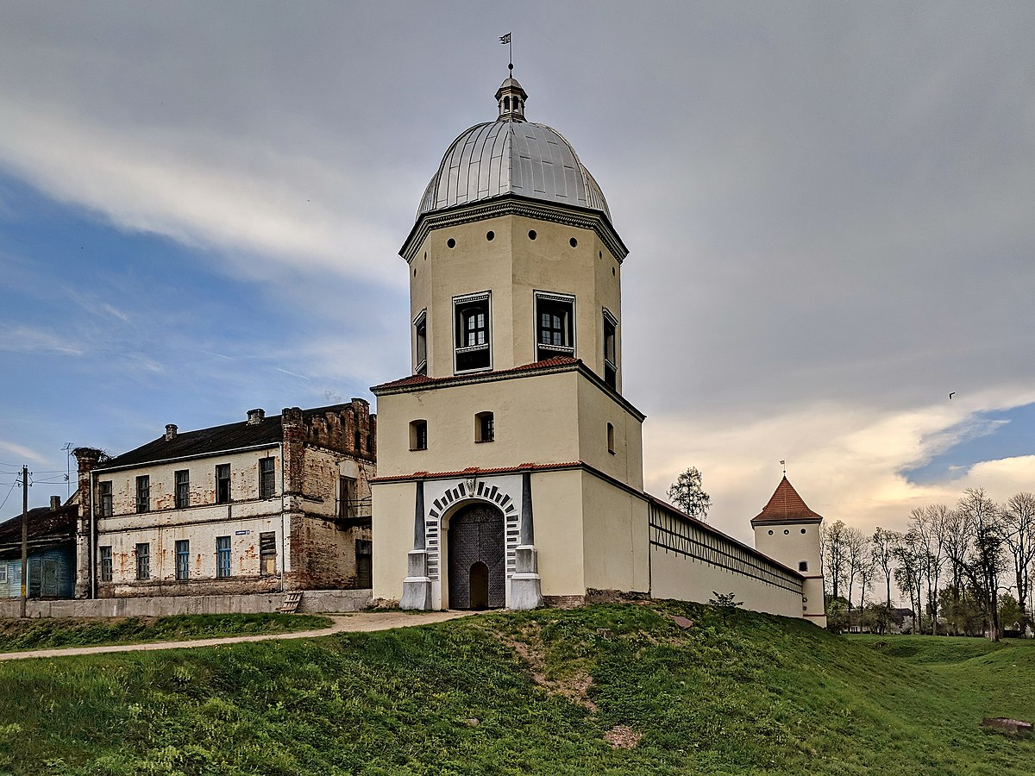

Slide 31
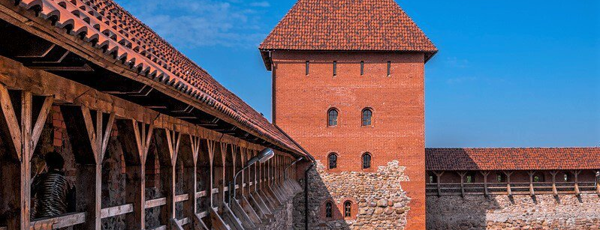
Лидский замок
Лидский замок построен в 1323 году по поручению князя Гедимина и находится в Гродненской области, в городе Лида. Замок неоднократно разрушался и последние два десятилетия ведутся реставрационные работы по его воссозданию. В летнее время проводятся рыцарские фестивали, планируется открыть музейную экспозицию.

Slide 32
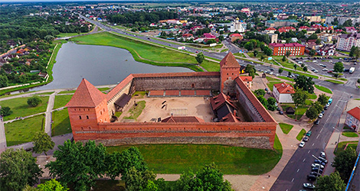

Slide 33
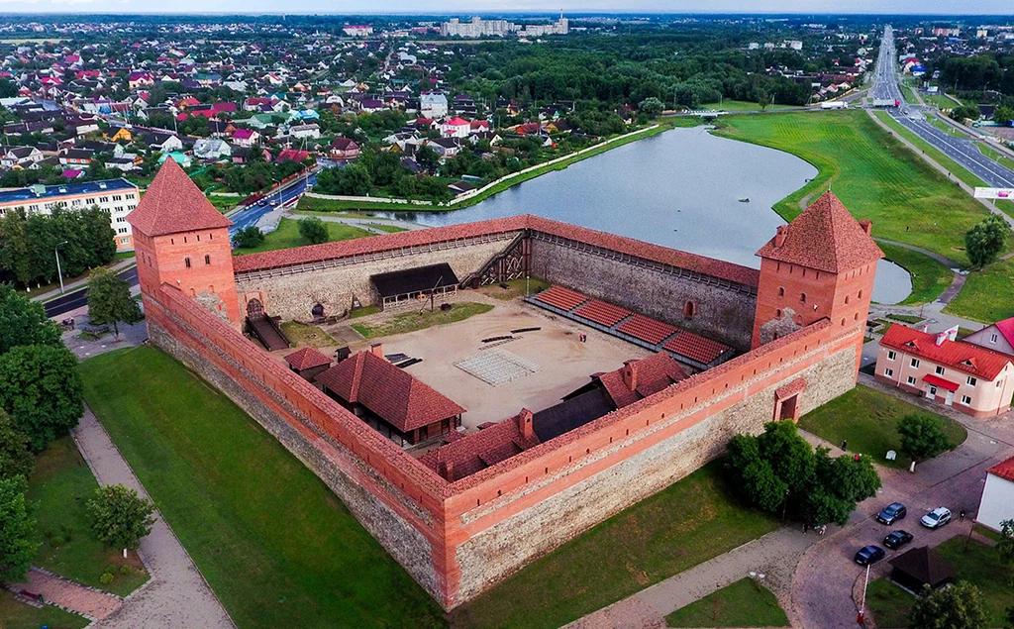

Slide 34
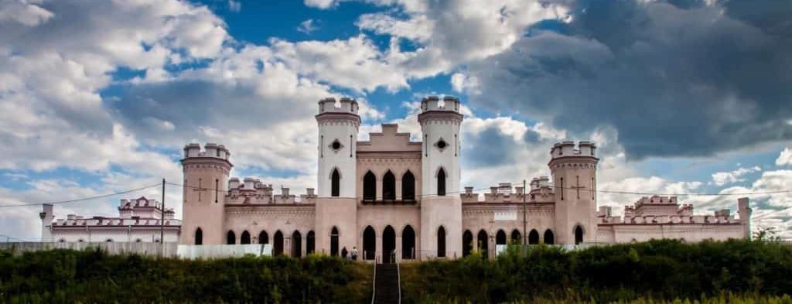
Коссовский замок
Коссовский Замок построил на собственные средства в 1838 году воевод Казимир Пусловский, однако позже его внук проиграл дворец в карты.
Изначально во дворце было 132 комнаты: каждый год два с половиной дня солнце освещает полностью одну комнату. А каждая из 12 башен замка символизирует месяц года. Коссовским замком связано много легенд. Самой распространенной является наличие подземного широкого тоннеля между дворцом и резиденцией Сапегов в Ружанах.

Slide 35
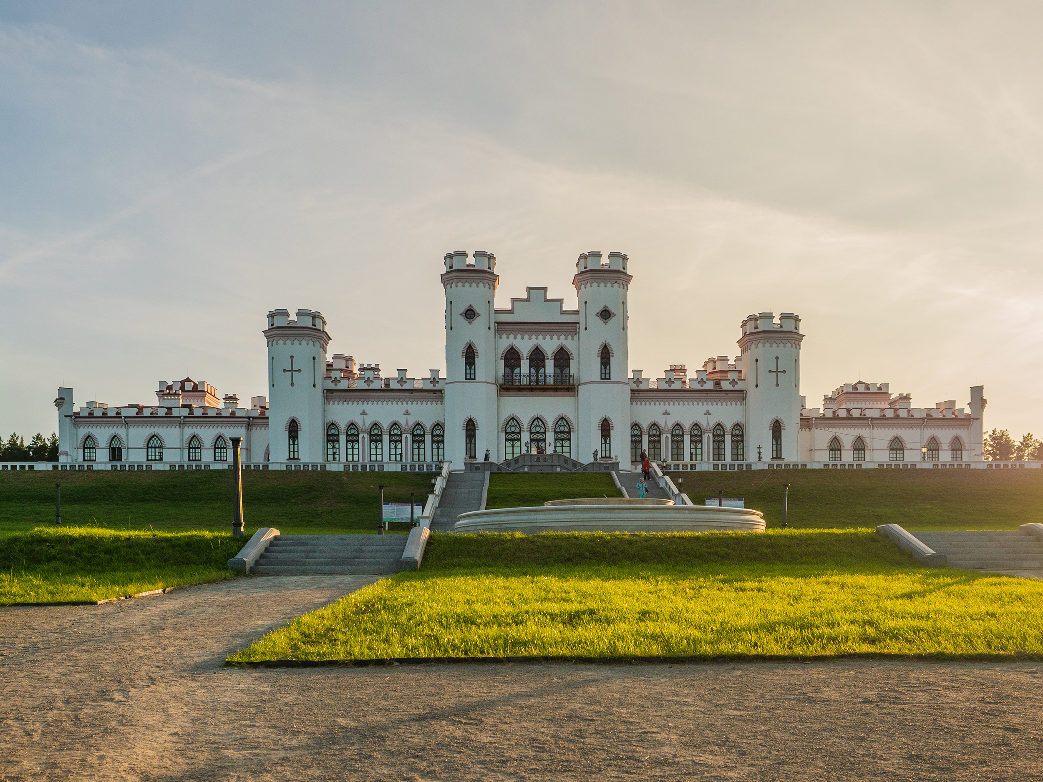

Slide 36
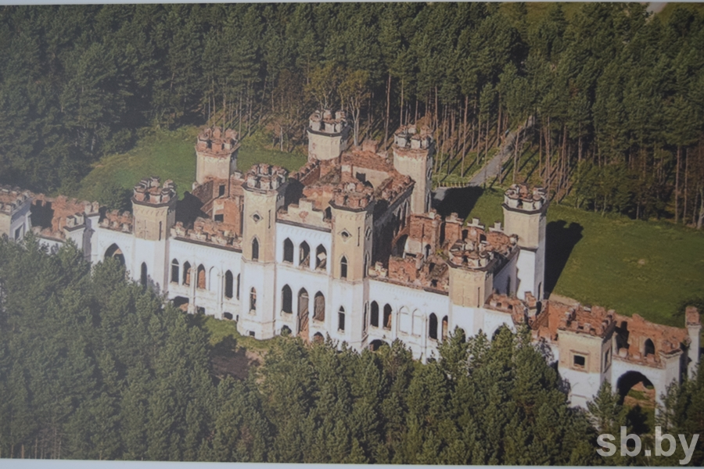

Slide 37
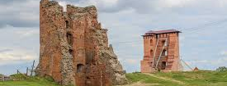
Новогрудский замок
Новогрудский замок — руины замка, расположенные в Белоруссии, в городе Новогрудке на склонах Замковой горы. Уникальный памятник оборонительной архитектуры эпохи средневековья, древний центр Новогрудка, резиденция великих князей Великого княжества Литовского. Сохранились фундамент и остатки стен.

Slide 38
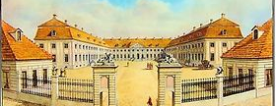
Новый замок
Но́вый за́мок в Гро́дно — новый королевский дворец, построенный в Гродно, напротив старого дворца в 1734—1751 годах
В одной части дворца находились королевские покои, а другой — помещения, предназначенные для заседаний сейма.
В июле 1944 года здание сгорело в результате военных действий. Вновь отстроено к 1952 году в стиле советского неоклассицизма. В настоящее время там размещается часть экспозиции Гродненского историко-археологического музея.

Slide 39
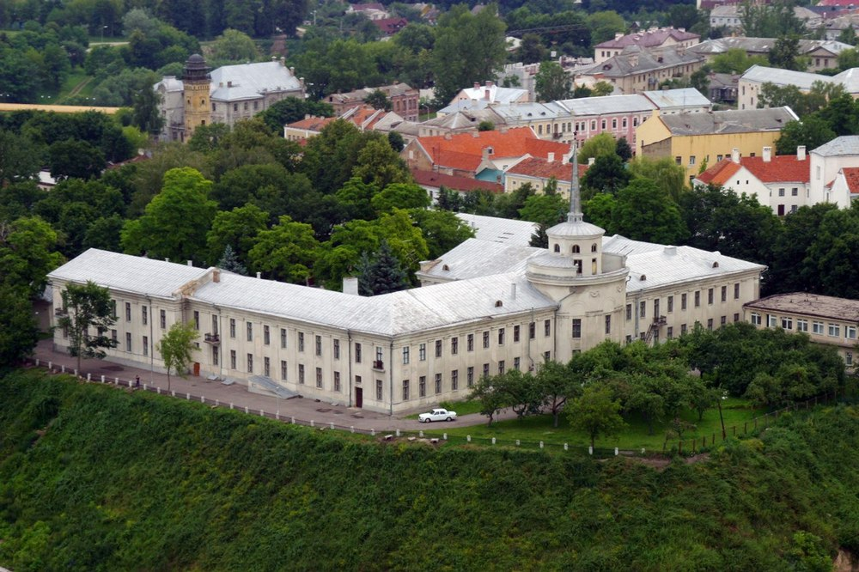

Slide 40
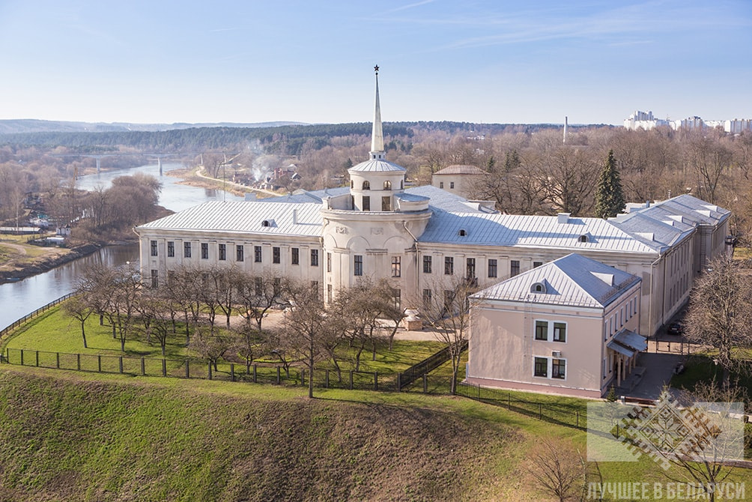

Slide 41
Вывод:Замки отражают разные периоды истории, стили архитектуры и культурные традиции. Они способствуют развитию туризма и экономики страны, являются местами проведения культурных мероприятий, а также помогают сохранять и передавать историческую память о прошлом Беларуси, что является важным для формирования национальной идентичности и культурного наследия.

Slide 42


